Slide 1

PENGUKURAN, PEMANTAUAN DAN EVALUASI KINERJA K3

Slide 2
Lanjutan Pertemuan Sebelumnya
PROCESS SAFETY MANAGEMENT

Slide 3
Process Safety and Risk Management Model
Process
Technology
Auditing
Operating
Procedures and Safe
Practices
Emergency Planning
and Response
Management of Change
Management of
Change
Incident Investigation
and Reporting
MANAGEMENT
LEADERSHIP &
COMMITMENT
Process Hazards
Analysis
Contractor Safety
and Performance
Training and
Performance
Quality Assurance
Management of
“Subtle” Change
Prestart-Up Safety
Reviews
Mechanical Integrity

Slide 4
MANAGEMENT OF CHANGE
OSHA Standard 29 CFR 1910.119 (l) “Management of Change (MOC)”

Slide 5
PROGRAM Keselamatan dan Kesehatan Kerja (K3) tidak hanya mengupas masalah tentang kepedulian keselamatan pekerja dari sisi cara dan peralatan keselamatan kerja yang tepat untuk perlindung diri saat pekerja melakukan suatu pekerjaan
Salah satu program yang juga dibahas dalam sistem keselamatan dan kesehatan kerja adalah progam Proses Safety Manajemen/Manajemen Keselamatan Proses

Slide 6
Keamanan Proses Industri adalah standar pendekatan sistem manajemen terpadu untuk mengevaluasi proses yang berpotensi menyebabkan insiden bencana pada suatu industri seperti bencana kebakaran, ledakan, atau pelepasan zat beracun yang dapat mengakibatkan kerugian baik harta benda, lingkungan dan manusia.
Program ini dirancang untuk mengurangi risiko operasional yang berfokus pada: Teknologi, Fasilitas /Peralatan, Personal, prosedur dan praktek manajemen.

Slide 7
Salah satu bagian elemen program Proses Safety Manajemen/Manajemen Keselamatan Proses adalah Management Of Change/Majemen Perubahan. Suatu perubahan yang tidak terkoordinasi, terplanning, terdokumentasi dan tersosialisasikan dengan baik dalam suatu industri akan berisiko tinggi.
Resiko yang dimaksut bisa kecelakaan kerja yang dapat menyebabkan kerugian baik kepada pekerja, lingkungan, aset yang berdampak kepada reputasi perusahaan. Perubahan yang dimaksut bisa saja terjadi pada pola sistem operasional proses, peralatan dan material yang digunakan

Slide 8
Management Of Change (MOC) atau Manajemen Perubahan adalah suatu proses kerja yang terstruktur untuk mengidentifikasi suatu perubahan yang terjadi, di mana di dalam suatu perubahan perlu dilakukan kajian potensi bahaya dan risiko yang terkait dengan perubahan tersebut
Perubahan yang dilakukan dapat bersifat sementara (temporary), tetap (permanent) ataupun darurat (emergency).

Slide 9
Klasifikasi management of change (MOC)/managemen perubahan yang dimaksud berdasarkan sifat, ruang lingkup, skala dan kompleksitas perubahan, antara lain: Minor modification, Facility Upgrade, Major Project Expansion, Development Project Change, Facility Decommissioning, Wells Abandon, Temporary Equipment or Emergency Repairs, System Software Revisions/Upgrades, Control system set point changes, Organizational Changes, Policy & Procedural Change.

Slide 10
PRESTARTUP SAFETY REVIEW
OSHA Standard 29 CFR 1910.119 (i) “Pre-Startup Safety Review (PSSR)”

Slide 11
Pre-Startup Safety Review harus dilakukan dan didokumentasikan untuk setiap aktifitas yang meliputi:
Perbaikan Pabrik Tahunan (Perta)
Penambahan fasilitas/equipment baru yang terkait dengan proses produksi.
Adanya perubahan/modifikasi peralatan atau fasilitas proses produksi yang sudah ada, yang dampak/pengaruhnya cukup signifikan terhadap operasi proses produksi.
Setiap aktifitas perubahan MOC

Slide 12
PSSR dilakukan untuk memastikan bahwa peralatan proses dan personel yang akan terlibat dalam pengoperasian benar-benar telah memenuhi standar keselamatan, apabila peralatan atau fasilitas tersebut dioperasikan. PSSR ini juga untuk memastikan bahwa:
Konstruksi dan peralatan telah sesuai dengan spesifikasi rancangan.
Prosedur keselamatan operasi, pemeliharaan dan rencana tanggap darurat telah tersedia.
Process Hazard Analysis (PHA) telah dilakukan dan rekomendasi telah ditindak lanjuti.
Persyaratan-persyaratan MOC telah dipenuhi untuk fasilitas modifikasi.
Training untuk personel yang terkait dengan pengoperasian peralatan atau fasilitas tersebut telah dilakukan.

Slide 13
PENGUKURAN, PEMANTAUAN DAN EVALUASI KINERJA K3

Slide 14
Kegiatan ini mencakup semua hal yang berkaitan dengan proses produksi, dimana “Pre-Startup Safety Review (PSSR)” harus dilaksanakan sebelum peralatan/fasilitas yang telah dilakukan pekerjaan atau perubahan/modifikasi akan dioperasikan.
“Pre-Startup Safety Review (PSSR)” merupakan bagian dari elemen PSM yang tujuannya adalah untuk memastikan bahwa suatu peralatan yang telah selesai dilakukan pekerjaan (perbaikan, penambahan fasilitas baru, modifikasi, dan lain-lain) telah sesuai dengan rancangan/disain yang dimaksud dan tidak menimbulkan gangguan yang berarti (aman) pada saat dioperasikan atau difungsikan.

Slide 15
Bagian kelima PP 50/2012
Pemantauan dan Evaluasi Kinerja K3 :
Pasal 14 PP 50/2012
Pengusaha wajib melakukan pemantauan dan evaluasi kinerja K3
Pemantauan dan evaluasi kinerja K3 sebagaimana dimaksud ayat (1) melalui pemeriksaan, pengujian, pengukuran dan audit SMK3 dilakukan oleh sumber daya manusia yang kompeten
Dalam hal perusahaan tidak memiliki sumber daya untuk melakukan pemantauan dan evaluasi kinerja K3 sebagaimana dimaksud pada ayat (2) dapat menggunakan jasa pihak lain
Hasil pemantauan dan evaluasi kinerja K3 sebagaimana dimaksud ayat (2) dilaporkan kepada pengusaha
Hasil pemantauan dan evaluasi kinerja K3 sebagaimana dimaksud ayat (2) digunakan untuk melakukan tindakan perbaikan
Pelaksanaan pemantauan dan evaluasi kinerja K3 sebagaimana dimaksud ayat (2) dilakukan sesuai dengan ketentuan peraturan perundang-undangan dan/atau standar

Slide 16
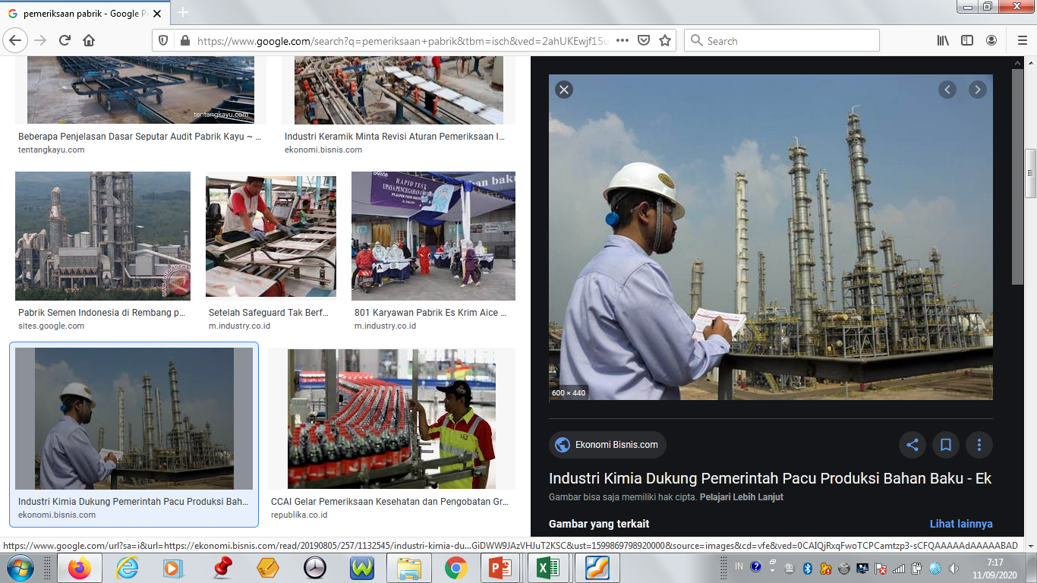
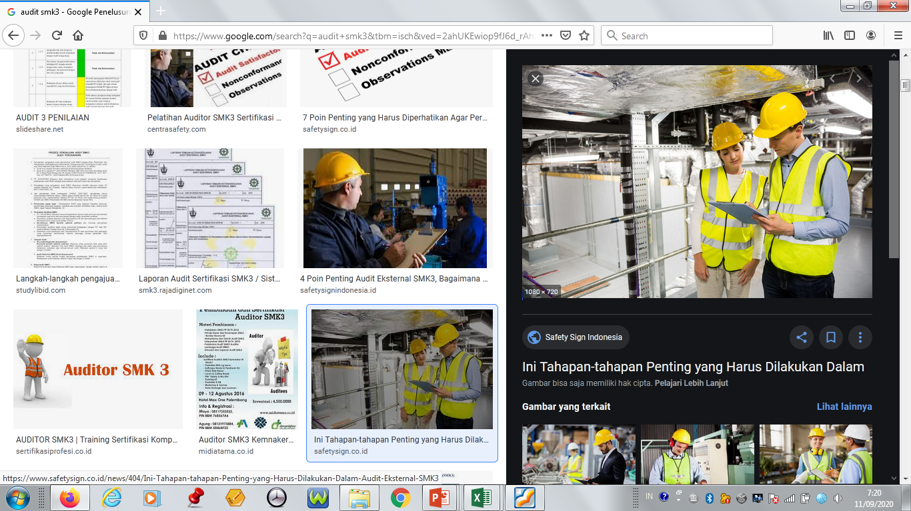
Lampiran I PP 50/2012
Pemantauan dan Evaluasi Kinerja K3
Pemeriksaan, Pengujian dan Pengukuran
Audit Internal SMK3

Slide 17
Pemeriksaan, pengujian dan pengukuran harus ditetapkan dan dipelihara prosedurnya sesuai dengan tujuan dan sasaran K3 serta frekuensinya disesuaikan dengan obyek mengacu pada peraturan dan standar yang berlaku
Pemeriksaan, Pengujian dan Pengukuran

Slide 18
Prosedur pemeriksaan, pengujian dan pengukuran secara umum meliputi :
Personil yang terlibat harus mempunyai pengalaman dan keahlian yang cukup
Catatan pemeriksaan, pengujian dan pengukuran yang sedang berlangusng harus dipelihara dan tersedia bagi manajemen, tenaga kerja dan kontraktor kerja yang terkait
Peralatan dan metode pengujian yang memadai harus digunakan untuk menjamin telah dipenuhinya standar K3
Tindakan perbaikan harus dilakukan segera pada saat ditemukan ketidak sesuaian terhadap persyaratan K3 dari hasil pemeriksaan, pengujian dan pengukuran.
Penyelidikan yang memadai harus dilaksanakan untuk menemukan penyebab permasalahan dari suatu insiden.
Hasil temuan harus dianalisa dan ditinjau ulang

Slide 19
Audit Internal SMK3
Audit internal SMK3 harus dilakukan secara berkala untuk mengetahui keefektifan penerapan SMK3

Slide 20
Pemeriksaan, Pengujian dan Pengukuran
Pemeriksaan
Eelemen dan Kriteria :5.2.1; 6.5.1; 6.5.4; 6.5.9; 6.7.6; 7.1.1; 7.1.2; 7.1.3; 7.3; 7.4.2; 7.4.3; 8.3; 8.3.1; 8.3.2; 8.3.3
Elemen dan Kriteria : 7.2; 7.2.1; 7.2.2; 7.2.3 dan 7.3
Pengukuran
Elemen dan Kriteria : 6.7.6 dan 7.3
Pengujian

Slide 21
Pemeriksaan
Eelemen dan Kriteria :5.2.1; 6.5.1; 6.5.4; 6.5.9; 6.7.6; 7.1.1; 7.1.2; 7.1.3; 7.3; 7.4.2; 7.4.3; 8.3; 8.3.1; 8.3.2; 8.3.3
Pemeriksaan adalah kegiatan mengamati, menganalisa, membandingkan dan mengevaluasi suatu kondisi untuk memastikan terpenuhinya persyaratan

Slide 22
Pemeriksaan
Eelemen dan Kriteria :5.2.1; 6.5.1; 6.5.4; 6.5.9; 6.7.6; 7.1.1; 7.1.2; 7.1.3; 7.3; 7.4.2; 7.4.3; 8.3; 8.3.1; 8.3.2; 8.3.3
Pemeriksaan dilakukan oleh petugas yang kompeten (sertifikat, lisensi, pengalaman) baik dari dalam perusahaan maupun dilakukan oleh pihak ke 3
Pemeriksaan menggunakan checklist atau masukan dari petugas yang melaksanakan
Pemeriksaan kesehatan karyawan dilakukan oleh dokter pemeriksa yang ditunjuk
Terdapat prosedur aman untuk melakukan pemeriksaan (work permit, LOTO, dll)
Membuat saran dan jadwal perbaikan

Slide 23
Pemeriksaan
Eelemen dan Kriteria :5.2.1; 6.5.1; 6.5.4; 6.5.9; 6.7.6; 7.1.1; 7.1.2; 7.1.3; 7.3; 7.4.2; 7.4.3; 8.3; 8.3.1; 8.3.2; 8.3.3
Beberapa Kegiatan Pemeriksaan :
Pemeriksaan barang/jasa yang dibeli
Pemeriksaan safety device sarana produksi
Pemeriksaan cara kerja dan tempat kerja (JSA dan Housekeeping)
Pemeriksaan kesehatan karyawan (prosedur MCU)
Penyelidikan dan pelaporan kecelakaan (termasuk saran dan jadwal perbaikan)

Slide 24
Pemeriksaan
SNI 45001-2018
Pendahuluan (04. Siklus Plan-Do-Check-Act)
Konsep PDCA adalah proses iteratif (siklus) yang digunakan organisasi untuk mencapai peningkatan berkelanjutan. Konsep ini dapat diterapkan pada sistem manajemen dan masing-masing komponennya, sebagai berikut :
Plan/Perencanaan : menentukan dan menilai risiko dan peluang K3 serta risiko dan peluang lainnya, menetapkan sasaran K3 dan proses yang diperlukan untuk mencapai hasil sesuai dengan kebijakan K3 organisasi.
Do/Pelaksanaan : melaksanakan semua progres sesuai dengan yang direncanakan
Check/Pemeriksaan : memantau dan mengukur pelaksanaan semua kegiatan dan proses terkait kebijakan dan sasaran K3 serta melaporakan hasilnya
Act/Tindakan : mengambil tindakan untuk mengoreksi kinerja K3 secara berkelanjutan guna mencapai hasil yang diinginkan

Slide 25
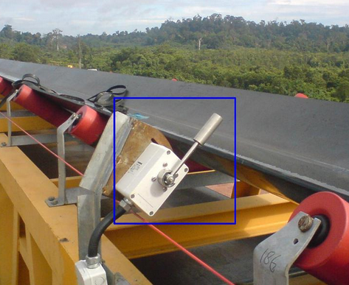
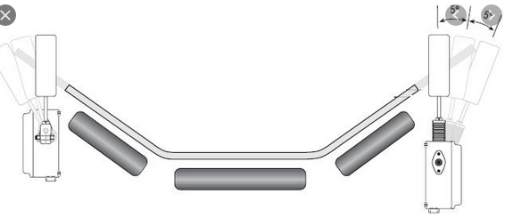
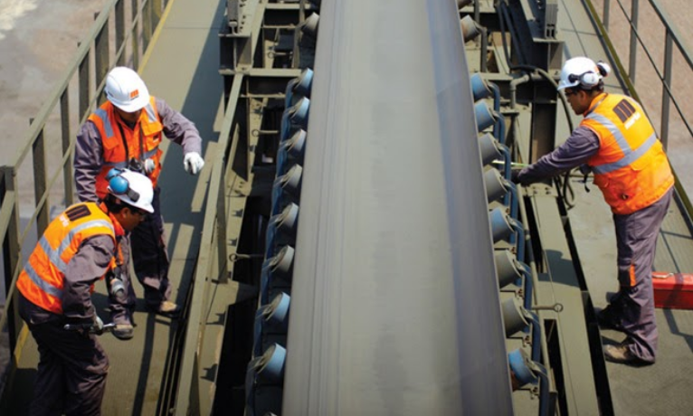
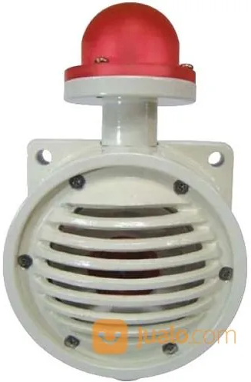
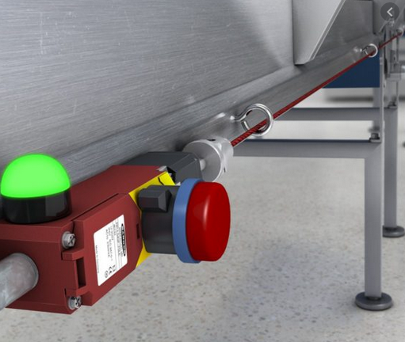
Pemeriksaan
SAFETY DEVICE BELT CONVEYOR

Slide 26
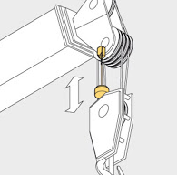
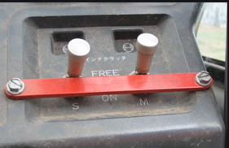
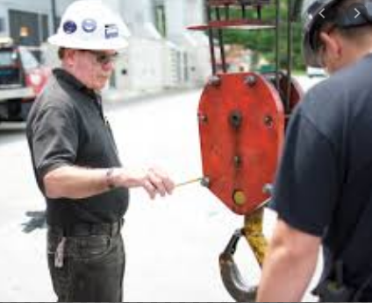
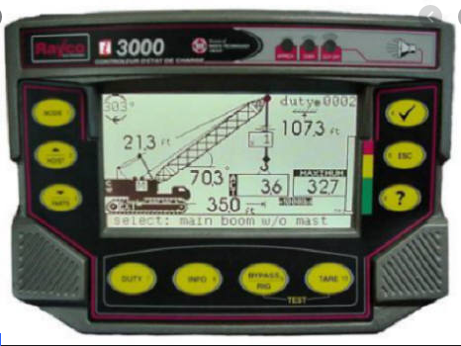
Pemeriksaan
SAFETY DEVICE CRANE

Slide 27
Pengujian
Elemen dan Kriteria : 6.7.6 dan 7.3
Pengujian K3 adalah serangkaian penilaian suatu obyek K3 secara teknis dan/atau medis yang mempunyai risiko bahaya dengan cara memberi beban uji atau dengan teknik pengujian lainnya sesuai dengan ketentuan teknis atau medis yang telah ditentukan

Slide 28
Pengujian
Elemen dan Kriteria : 6.7.6 dan 7.3
Peralatan, dan sistem tanda bahaya keadaan darurat disediakan, diperiksa, diuji dan dipelihara secara berkala sesuai dengan peraturan perundang-undangan, standar dan pedoman teknis yang relevan | Lihat pada catatan-catatan inspeksi, pengujian dan sertifikat hasil pengujian dan laporan maintenance-nya beserta penjadwalannya (rekaman kegiatan hasil pemeriksaan dan pengujian lengkap dengan jadwalnya), seperti pemeriksaan dan pengujian peralatan hydrant, sprinkle, fire detector, fire alarm, APAR, emergency lamp, emergency shower, breathing apparatus, dll.

Slide 29
PENGUJIAN SARANA EMERGENCY
hydrant, sprinkle, fire detector, fire alarm, APAR, emergency lamp, emergency shower, breathing apparatus, dll

Slide 30
emergency lamp, emergency shower, breathing apparatus, dll
Emergency Lamp SNI SNI 03-6574-2001
Tata Cara Perancangan Pencahayaan Darurat, Tanda arah dan Sistem Peringatan Bahaya pada Bangunan Gedung
3.3 Pencahayaan darurat (emergency lighting). suatu pencahayaan yang mempunyai pasokan daya cadangan.

Slide 31
4.3 Lampu Darurat.
4.3.1 Ketentuan Teknis.
a). Setiap lampu darurat harus ;
1). bekerja secara otomatis.
2). mempunyai tingkat pencahayaan yang cukup untuk evakuasi yang aman.
3). jika mempunyai sistem terpusat, catu daya cadangan dan kontrol otomatisnya harus dilindungi dari kerusakan karena api dengan konstruksi penutup yang mempunyai Tingkat Ketahanan Api (TKA) tidak kurang dari -/60/60.
4). Lampu darurat yang digunakan harus sesuai dengan standar yang berlaku .

Slide 32
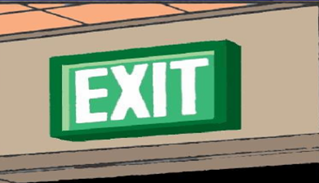

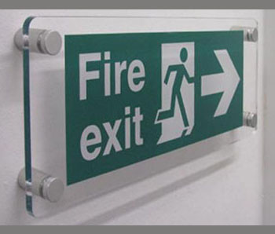
TANDA PETUNJUK ARAH
tanda arah.
tanda yang menunjukkan arah menuju jalan keluar yang aman.
PENANDAAN HARUS MUDAH TERLIHAT

Slide 33
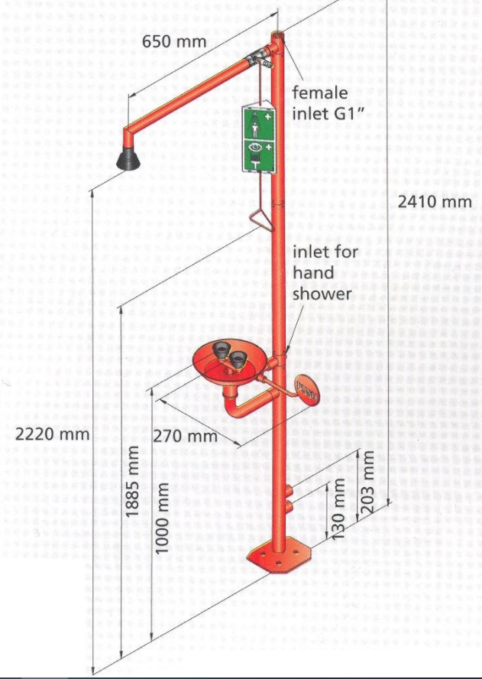
Emergency eyewash and safety shower station
Emergency Shower
• Dapat menyemprotkan air dengan diameter 20 inchi
• Kepala shower berjarak 82-96 inchi dari lantai
• Volume minimal yang dikeluarkan yaitu 20 gallon per menit selama 15 menit
• Aktivasi shower harus secepat 1 detik atau kurang dari itu
• Lever penarik air tidak lebih tinggi dari 69 inchi dari lantai

Slide 34
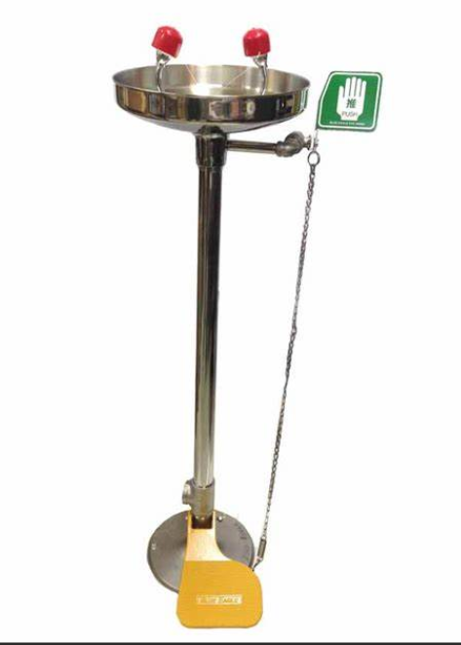
Eye Wash Station
• Dapat memancarkan air ke kedua mata secara simultan dengan kecepatan 3 gallon per menit selama 15 menit
• Tekanan pancaran tidak terlalu tinggi agar tidak mencederai mata
• Berdiri 33-45 inchi dari lantai
• Diletakkan minimal 6 inchi dari dinding pembatas
• Aktivasi secepat 1 detik atau kurang dari itu lebih baik
• Harus mudah terlihat dan memiliki tanda agar mudah ditemukan jika sewaktu-waktu diperlukan

Slide 35
Lokasi Eye Wash Station & Emergancy Shower
ANSI memberi persyaratan bahwa seseorang harus dapat meraih alat tersebut dalam waktu 10 detik setelah terpapar bahan kimia berbahaya. Ketika bahan kimia yang sangat korosif digunakan, Emergency Shower dan Eye Wash Station harus berada sedekat mungkin sekitar 10-20 kaki dari bahaya.
• Letakkan unit sedekat mungkindengan bahaya
• Unit tidak dipisahkan dari area berbahaya
• Unit tidak terhalang dari lokasi sumber bahaya
• Unit mudah terlihat
• Lokasi masih dalam satu lantai dengan bahaya
• Berdekatan dengan pintu darurat, agar evakuasi lebih lanjut mudah dilakukan
• Lokasi memiliki sistem drainase yang baik
• Unit tidak berdekatan dengan peralatan elektronik dan sumber listrik

Slide 36
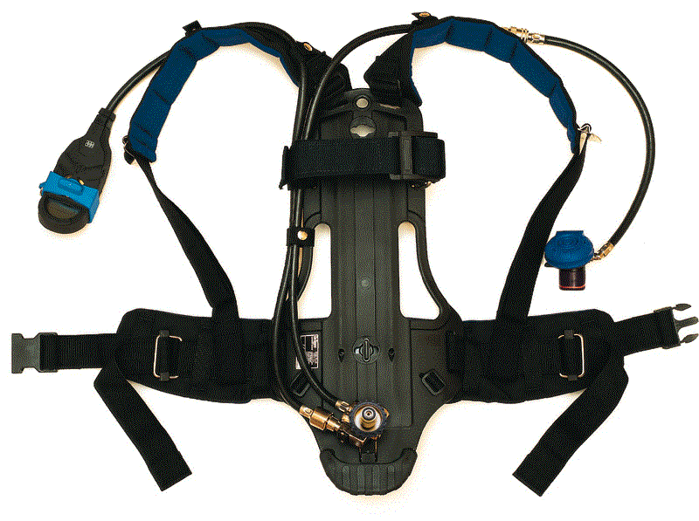
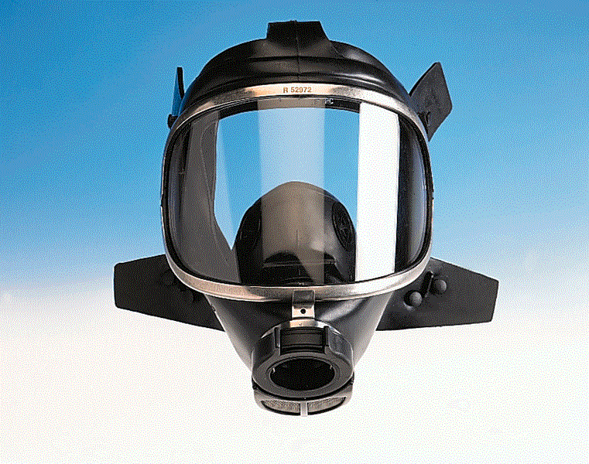
Self Contaning Breathing Apparatus (SCBA)
Backplate
Harness
Pressure Reducer
Lung Demand Valve
Cylinder Strap
Pressure Gauge
Full Face Mask
Cylender
Cylinder Strap
Full Face Mask
Pressure Gauge
Lung Demand Valve
Harness
Fisrt Stage
Pressure Reducer
Carbon Composite Backplate

Slide 37
Pengukuran
Elemen dan Kriteria : 7.2; 7.2.1; 7.2.2; 7.2.3 dan 7.3
Pemantauan/pengukuran lingkungan kerja dilaksanakan secara teratur dan hasilnya didokumentasikan, dipelihara dan digunakan untuk penilaian dan pengendalian risiko | Adanya dokumentasi/laporan hasil pemantauan lingkungan kerja. Interval waktu pelaksanaannya disesuaikan dengan ketentuan/ standar yang berlaku, dapat melalui UKL dan UPL.
Pemantauan/pengukuran lingkungan kerja meliputi faktor fisik, kimia, biologis, radiasi dan psikologis | Lihat laporan hasil pemantauan/monitoring lingkungan kerja: Faktor kimia yang mengacu pada Per. Menaker No. Per.13/MEN/X/2011 tentang NAB Faktor Fisika dan Faktor Kimia di Tempat Kerja dan Kep.Menaker No. Kep.187/MEN/1999 tentang Pengendalian Bahan Kimia Berbahaya di Tempat Kerja
Pemantauan/pengukuran lingkungan kerja dilakukan oleh petugas atau pihak yang berkompeten dan berwenang dari dalam dan/atau luar perusahaan.

Slide 38
Pengukuran Lingkungan Kerja:
Pengukuran lingkungan kerja dilaksanakan secara teratur dan hasilnya didokumentasikan, dipelihara dan digunakan untuk penilaian dan pengendalian risiko.
Pengukuran lingkungan kerja sebagaimana Pasal 5 ayat 2 Permenaker 5/2018 meliputi faktor :
  Fisika
  Kimia
  Biologi
  Ergonomi
  Psikologi

Slide 39
Pengendalian faktor fisika dan kimia dilakukan agar tingkat pajanan faktor fisika dan faktor kimia berada dibawah NAB
Pengendalian faktor biologi, ergonomi dan psikologi dilakukan agar faktor biologi, ergonomi dan psikologi memenuhi standar
Pengendalian lingkungan kerja dilakukan sesuai hirarki pengendalian meliputi
eliminasi, substitusi, rekayasa teknis, administrasi dan penggunaan alat pelindung diri

Slide 40
Pengukuran
Elemen dan Kriteria : 7.2; 7.2.1; 7.2.2; 7.2.3 dan 7.3
Termasuk kegiatan pengukuran adalah :
Penilaian kesesuaian dengan perundang-undangan dan peraturan lainnya yang berkaitan dengan penerapan K3 di tempat kerja
Keefektifan hasil inspeksi dan pemantauan kondisi bahaya di tempat kerja
Penilaian keefektifan pelatihan K3
Pemantauan budaya K3 seluruh personil di bawah kendali perusahaan
Survey tingkat kepuasan tenaga kerja terhadap penerapan K3 di tempat kerja
Kefektifan hasil audit internal dan audit eksternal Sistem Manajemen K3
Jadwal penyelesaian rekomendasi-rekomendasi penerapan K3 di tempat kerja
Penerapan program-program K3
Pemeriksaan kesehatan tenaga kerja di tempat kerja
Penilaian aktivitas kerja yang berkaitan dengan risiko K3 perusahaan
Pemantauan kejadian kecelakaan kerja dan penyakit akibat kerja
Tingkat hilangnya jam kerja akibat kecelakaan kerja dan penyakit akibat kerja

Slide 41
Pemantauan budaya K3 seluruh personil di bawah kendali perusahaan
Budaya K3 (Safety Culture)
The Advisory Committee on the Safety of Nuclear Installations (ACSNI, 1993) Budaya K3 dalam suatu organisasi adalah produk nilai-nilai, sikap, persepsi, kompetensi dan pola-pola perilaku dari individu dan kelompok yang memiliki komitmen terhadap K3

Slide 42
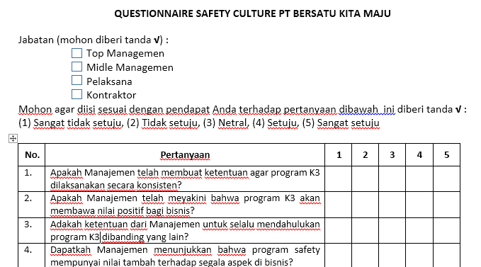
Contoh Kuesioner Pengukuran Budaya K3

Slide 43
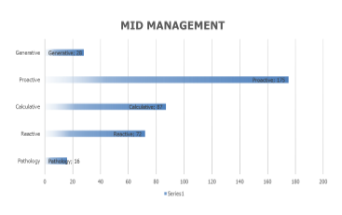
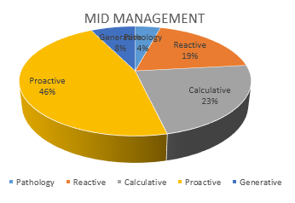
Contoh Hasil Pengukuran Budaya K3

Slide 44
TINGKATAN BUDAYA K3 PERUSAHAAN
pathology
tidak terdapat persiapan apapun dalam menyele saikan pekerjaan
reactive
Mengang gap K3 penting dan meyadari dampak nya setelah terjadi kasus
Calculative
Bekerja dengan hasil seimbang antara factor HSE dan bisnis secara optimal
Generative
Proactive
Terdapat system K3 di tempat kerja , namun tidak maksimal implemen tasinya
Mencari kemungkinan bahaya potensial dan melaku kan pencega han dini

Slide 45
Pemeriksaan kesehatan tenaga kerja di tempat kerja
Per-02/Men/1980
Pemeriksaan Kesehatan Tenaga Kerja dlm penyelenggaraan Keselamatan Kerja
Pemantauan Kesehatan:
Dilakukan pemantauan kesehatan tenaga kerja yang bekerja pada tempat kerja yang mangandung bahaya tinggi sesuai dengan peraturan perundang-undangan,
Pengusaha atau pengurus telah melaksanakan identifikasi keadaan dimana pemeriksaan kesehatan tenaga kerja perlu dilakukan dan telah melaksanakan sistem untuk membantu pemeriksaan ini
Pemeriksaan kesehatan tenaga kerja dilakukan oleh dokter pemeriksa yang ditunjuk sesuai peraturan perundang-undangan yang berlaku

Slide 46

Pemantauan Kesehatan:
Perusahaan menyediakan pelayanan kesehatan kerja sesuai dengan peraturan perundang-undangan
Catatan menganai pemantauan kesehatan tenaga kerja dibuat sesuai dengan peraturan perundang-undangan
Kategori Hasil Pemeriksaan Kesehatan :
Fit to Work
Fit With Note
Temporary UnfiT to Work
Unfit to Work

Slide 47
Penilaian aktivitas kerja yang berkaitan dengan risiko K3 perusahaan
Pengertian (definisi) risiko K3 (risk) ialah potensi kerugian yang bisa diakibatkan apabila kontak dengan suatu bahaya ataupun terhadap kegagalan suatu fungsi.
Penilaian Risiko merupakan hasil perkalian antara nilai frekuensi dengan nilai keparahan suatu risiko.

Slide 48
Untuk menentukan kategori suatu risiko apakah itu rendah, sedang, tinggi ataupun ekstrim dapat menggunakan metode matriks risiko
 |  | Keparahan
 |  | Sangat Ringan | Ringan | Sedang | Berat | Sangat Berat
Frekuensi | Sangat Sering | Sedang | Tinggi | Tinggi | Ekstrim | Ekstrim
 | Sering | Sedang | Sedang | Tinggi | Tinggi | Ekstrim
 | Sedang | Rendah | Sedang | Sedang | Tinggi | Ekstrim
 | Jarang | Rendah | Sedang | Sedang | Tinggi | Tinggi
 | Sangat Jarang | Rendah | Rendah | Sedang | Sedang | Tinggi
Rendah | Perlu Aturan/Prosedur/Rambu
Sedang | Perlu Tindakan Langsung
Tinggi | Perlu Perencanaan Pengendalian
Ekstrim | Perlu Perhatian Manajemen Atas

Slide 49
Pemantauan kejadian kecelakaan kerja dan penyakit akibat kerja
Kecelakaan Kerja adalah kecelakaan yang terjadi dalam hubungan kerja, termasuk kecelakaan yang terjadi dalam perjalanan dari rumah menuju tempat kerja atau sebaliknya dan penyakit yang disebabkan oleh lingkungan kerja

Slide 50
Berdasarkan Jenis Kecelakaan
Berdasarkan Penyebab
Berdasarkan Sifat Luka
Berdasarkan Letak Kelainan
Berdasarkan Tingkat Keparahan
Berdasarkan Lokasi

Slide 51
Tingkat hilangnya jam kerja akibat kecelakaan kerja dan penyakit akibat kerja
LAMPIRAN II : SURAT KEPUTUSAN DIREKTUR JENDERAL PEMBINAAN HUBUNGAN INDUSTRIAL DAN PENGAWASAN KETENAGAKERJAAN NOMOR : KEP. 84/BW/1998 TANGGAL : 8 APRIL 1998

Slide 52
Manfaat pengukuran kinerja K3 di suatu perusahaan
Pengukuran kinerja HSE adalah untuk menyiapkan sistem pencatatan yang benar, sehingga Manajemen dapat memperbaiki kinerja HSE Perusahaan dengan cara sistematik sekaligus mengukur keberhasilannya.

Slide 53
Pemantauan Keselamatan dan Kesehatan Kerja di perusahaan
Standar Pemantauan (Elemen 7)
Pemeriksaan Bahaya :
Pemeriksaan/inspeksi terhadap tempat kerja dan cara kerja dilaksanakan Pemeriksaan/inspeksi dilaksanakan oleh petugas`yang kompeten dan berwenang yang telah memperoleh pelatihan mengenai identifikasi bahaya
Pegusaha atau pengurus telah menetapkan penanggung jawab untuk pelaksanaan tindakan perbaikan dari hasil laporan pemeriksaan/inspeksi

Slide 54
Peralatan Pemeriksaan/Inspeksi, Pengukuran dan Pengujian:
Terdapat prosedur yang terdokumentasi mengenai identifikasi, kalibrasi, pemeliharaan dan penyimpanan untuk alat pemeriksaan, ukur dan uji mengenai K3
Alat dipelihara dan dikalibrasi oleh petugas atau pihak yang kompeten dan berwenang dari dalam dan/atau luar perusahaan

Slide 55
Tujuan Pengukuran dan Pemantauan K3
Menghasilkan data untuk menilai kompetensi personil K3.
Menghasilkan data untuk mengevaluasi penerapan Sistem Manajemen Keselamatan dan Kesehatan Kerja (SMK3) perusahaan
Mengontrol perkembangan dari pertemuan-pertemuan K3, pemenuhan tujuan K3 serta peningkatan pemahaman K3 yang berkesinambungan.
Memantau pemenuhan peraturan perundang-undangan serta syarat lainnya yang berhubungan dengan penerapan K3 di tempat kerja.

Slide 56
Tujuan Pengukuran dan Pemantauan K3
Menghasilkan data sebagai evaluasi efektivitas pengendalian operasional K3, review perlu tidaknya modifikasi pengendalian operasional K3 dan sosialisasi pilihan dari sistem pengendalian baru.
Menghasilkan data untuk mengukur kinerja K3 perusahaan secara proaktif dan reaktif.

Slide 57
Tinjauan & Evaluasi Penerapan SMK3 (Elemen 1.3)
Tinjauan terhadap penerapan SMK3 meliputi kebijakan, perencanaan, pelaksanaan, pemantauan dan evaluasi telah dilakukan, dicatat dan didokumentasikan
Hasil tinjauan dimasukkan dalam perencanaan tindakan manajemen
Pengurus harus meninjau ulang pelaksanaan SMK3 secara berkala untuk menilai kesesuaian dan efektivitas SMK3

Slide 58
Terimakasih

